Slide 1
Формирование функциональной грамотности на уроках английского языка
а
а
учитель английского языка Анисимова И.В.
МОУ СОШ № 3

Slide 2
Функциональная грамотность - способность человека использовать знания, приобретённые навыки для решения самого широкого спектра жизненных задач

Slide 3
Функциональная грамотность на уроках иностранного языка – это умение применить полученные знания иностранного языка на практике. Уметь свободно общаться, говорить, читать и писать на иностранном языке. Использовать полученные на уроках знания, умения и навыки в рамках взаимодействия с социумом.

Slide 4
«В начальной школе закладывается база для всего последующего иноязычного образования школьников, формируются основы функциональной грамотности, что придаёт особую ответственность данному этапу общего образования.»
ФГОС

Slide 5
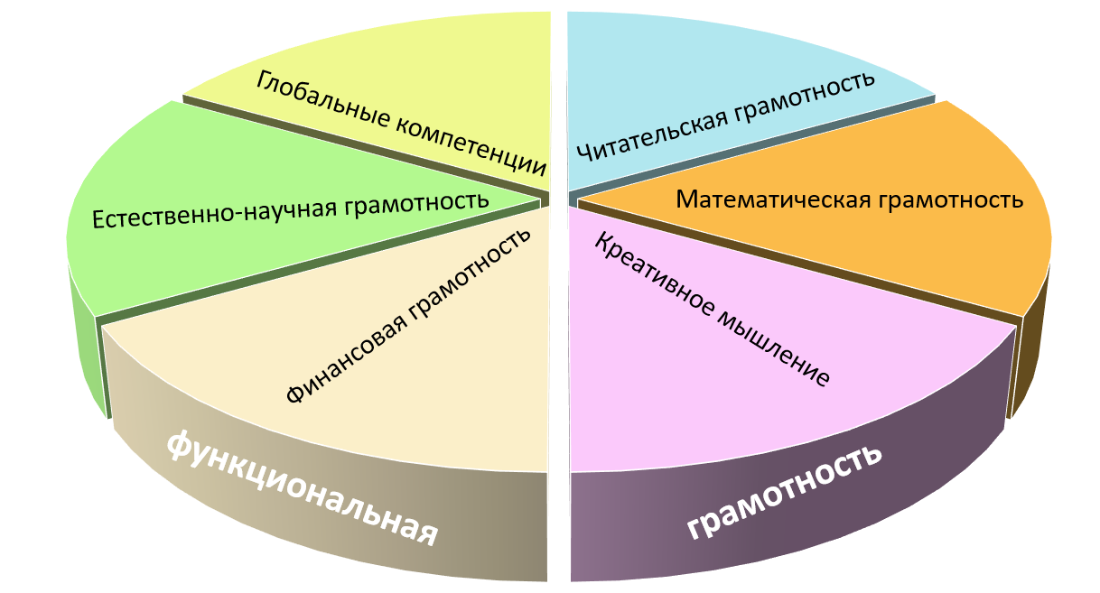

Slide 6
Математическая грамотность -
способность проводить математические рассуждения, формулировать, применять и интерпретировать математику для решения проблем в разнообразных контекстах реального мира.
Включает в себя математические рассуждения, использование математических понятий, процедур, фактов и инструментов, чтобы описать, объяснить и предсказать явления.

Slide 11
Упражнения, направленные на формирование читательской грамотности при изучении иностранного языка:
Определить по заголовку тему текста;
Найти ответы на вопросы.
Согласиться с утверждениями или опровергнуть их после прочтения текста.
Выбрать подходящий заголовок к каждому из абзацев.
Найти в тексте предложения со следующими словами (грамматическими явлениями).
Найти описание внешности, места, события и др.
Догадаться о значении слова по контексту.

Slide 12
Читательское умение: найти в тексте и извлечь информацию, сообщенную в явном виде. Умение читать графическую информацию.

Slide 13
Глобальная компетентность – это компонент функциональной грамотности, направленный на формирование у ученика универсальных навыков и непосредственно ориентированный на формирование Soft skills (надпрофессиональные навыки, которые помогают решать жизненные задачи и работать с другими людьми)или навыков 21 века:

Slide 14
Глобальные компетенции
Глобальная компетентность – это компонент функциональной грамотности, направленный на формирование у ученика универсальных навыков и непосредственно ориентированный на формирование Soft skills или навыков 21 века:
Communication
Collaboration
Creativity
Critical thinking

Slide 15
Communication – умение общаться, налаживать контакты, договариваться с собеседником. Collaboration– умение сотрудничать, включает общение и взаимодействие с партнерами по совместной деятельности или обмену информацией; способность действовать с учётом позиции другого и уметь согласовывать свои действия; организацию и планирование учебного сотрудничества с учителем и сверстниками; работу в группе.
Умения общаться и сотрудничать реализуются через работу в парах, группах, выполнение совместных, заданий, проектов

Slide 17
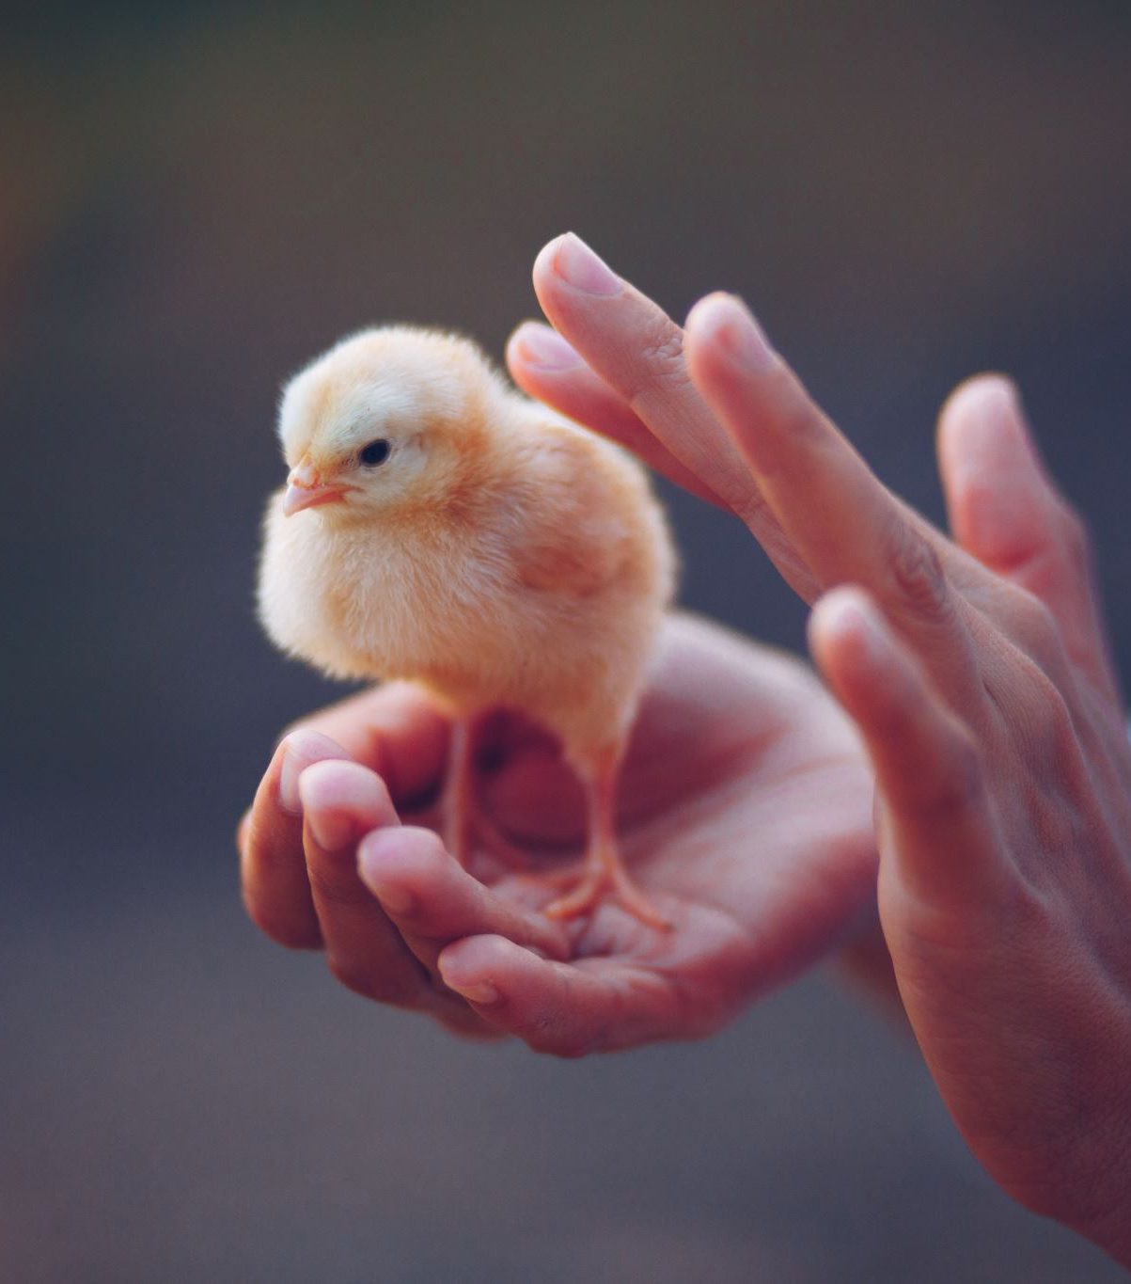
Креативное мышление
Привычка размышлять и мыслить креативно ― важнейший источник развития личности учащегося.
Креативное мышление свойственно КАЖДОМУ РЕБЕНКУ. Важно его не заглушить, а ПОДДЕРЖИВАТЬ и РАЗВИВАТЬ.

Slide 18
Creativity

Slide 20
Ресурсы для заданий по ФГ на уроках английского языка:
https://skyteach.ru/2020/01/27/funkcionalnyj-anglijskij-na-urokax/
https://fg.resh.edu.ru/
https://media.prosv.ru/fg

Slide 21
Спасибо за внимание! Thanks for your attention

